Slide 1
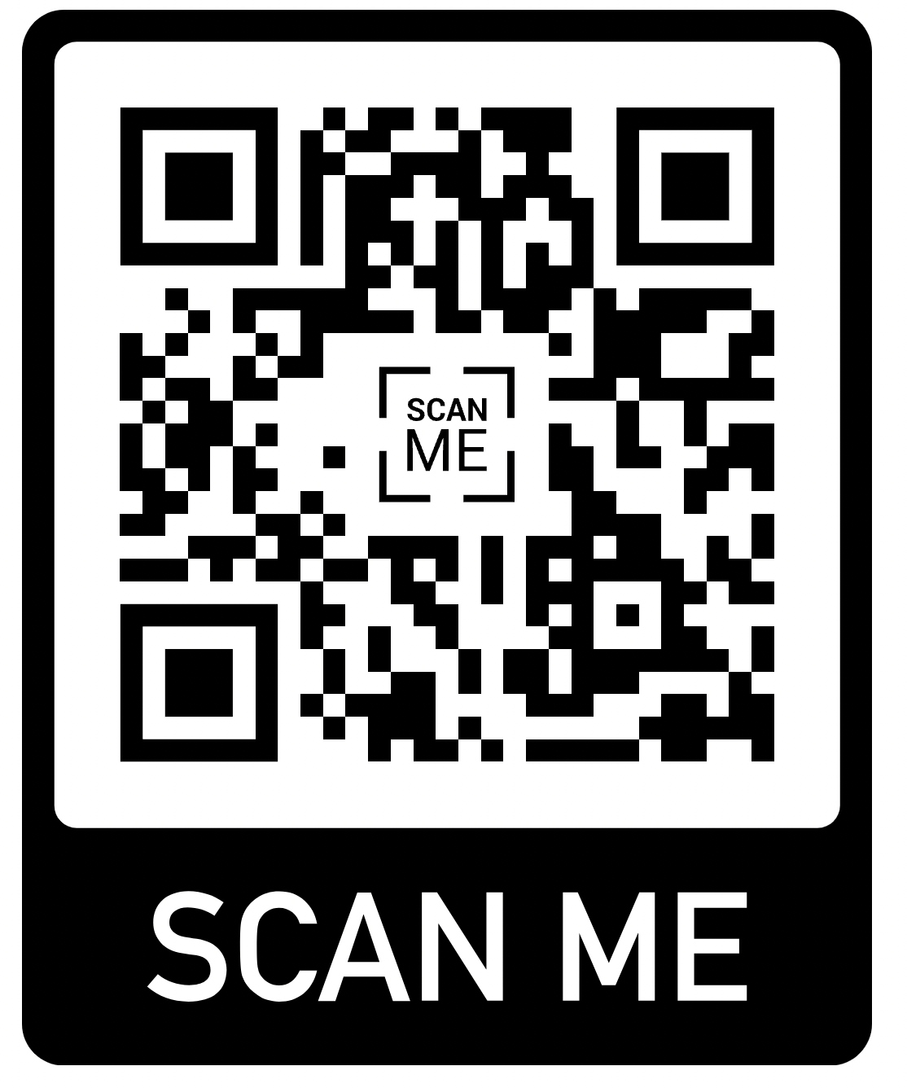

PPOOPPY.com

